Slide 1

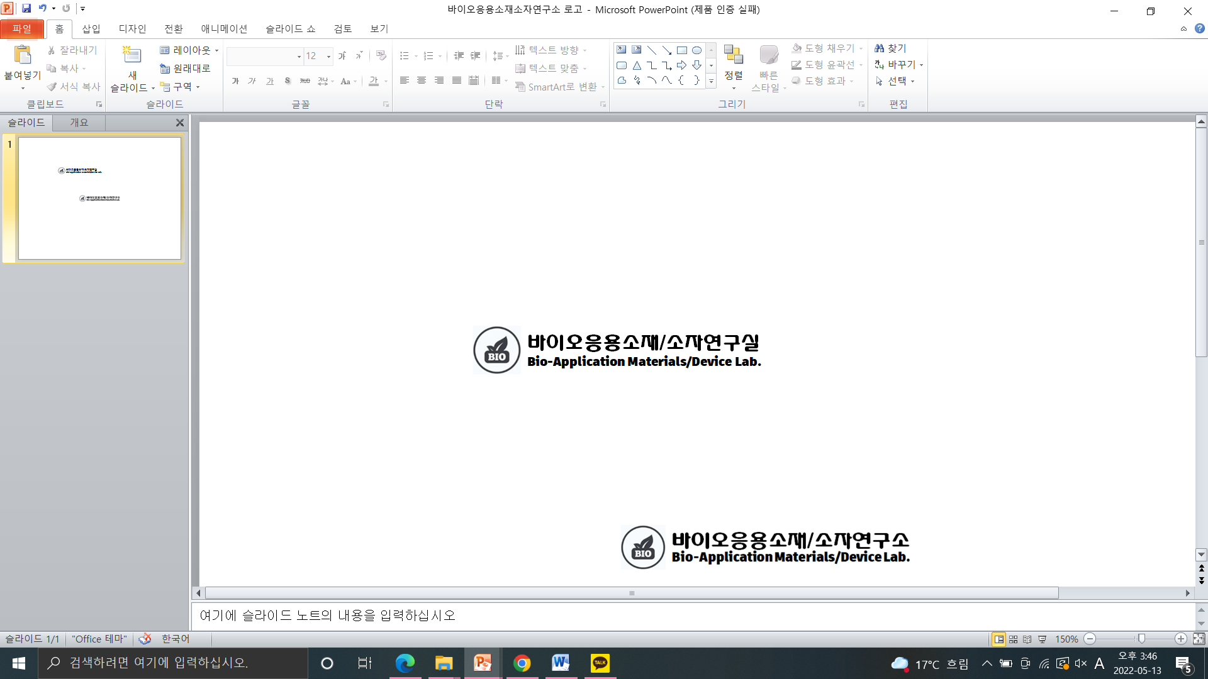
무선 전자 장치를 위한
마이크로 히터 디자인
박상호
울산대학교 일반대학원
첨단소재공학과
바이오응용소재/소자연구실
Notes:
안녕하십니까 저는 울산대학교 신건철 교수님 연구실에서 석사과정중인 박상호라고 합니다. 제가 연구한 주제는 무선 전자 장치를 위한 마이크로 히터 디자인입니다.

Slide 2
목차
연구 배경 및 목적
실험방법
결과 및 고찰
결론
Notes:
목차는 다음과 같이 이루어져 있습니다.

Slide 3
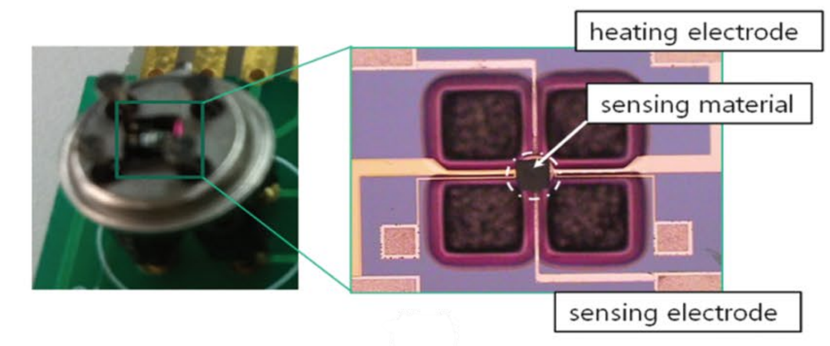
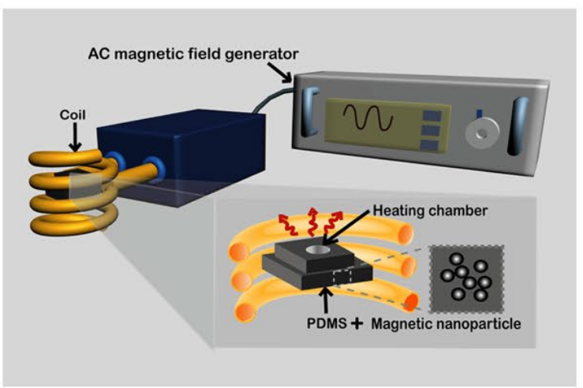
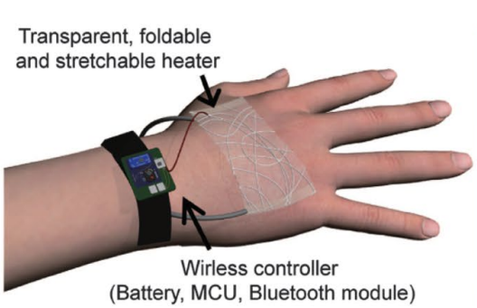
1.연구 배경 및 목적
MEMS/Sensor applications
Automotive Application
Smart Sensor
Actuator
Generator
Energy Source
Biomedical system
Gas sensor
Magnetic field generator
Wireless wearable heater
(1) Yingli Shi; Recent Advances in Flexible RF MEMS, Micromachines 2022, 13(7), 1088;
Notes:
전기전자기술이 빠르게 발전하고 있는 오늘날 mems나 sensor의 활용도는 점점 더 넓어져가고 있습니다.
Automotive(자동차 산업)인 경우 대표적으로 압력센서가 있으며,
각종 유해 화학물질을 검출하는 가스센서에 스마트센서가 응용되며
그리고 자기장 필드를 만들어내는 제너레이터, 무선으로 착용이 가능한 디바이스는 바이오산업에 응용될 수 있습니다. 등 다양하게 활용되고 있습니다.

Slide 4
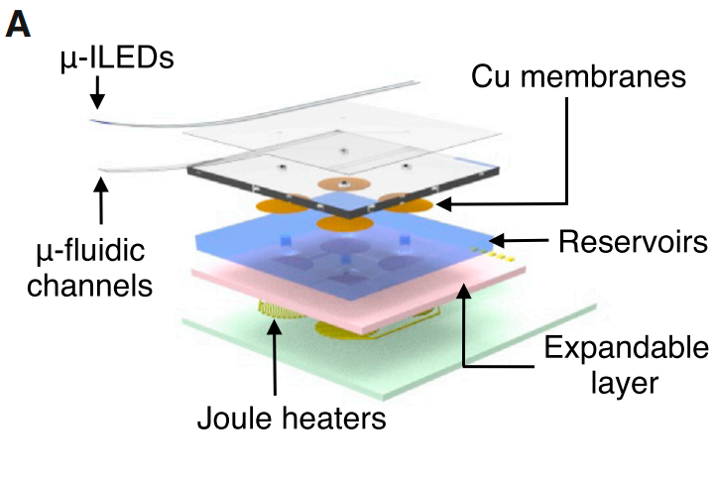
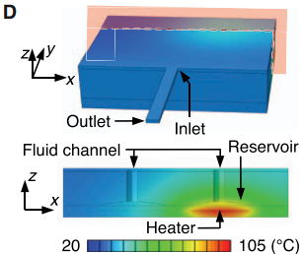
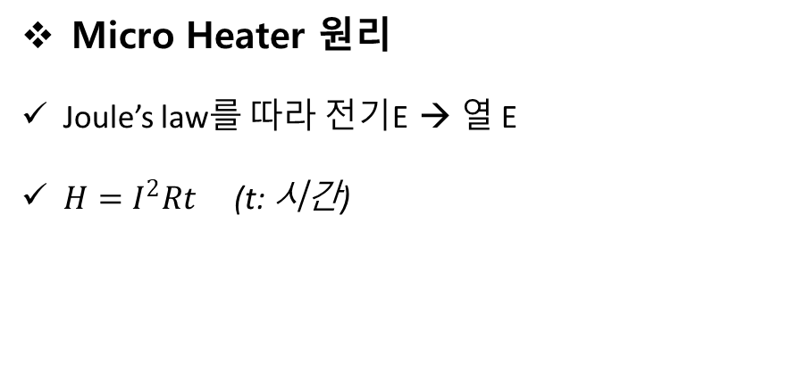
1.연구 배경 및 목적
MEMS/Sensor에서의 Micro Heater
MEMS/Sensor과 같은 복잡한 미세장치의 한 부품
안테나에서 전력을 공급 → 열에너지의 형태로 변환.
Target: 마이크로 단위의 극소부위
장치를 동작, 특정온도 확보
Micro Heater 원리
Joule’s law를 따라 전기E → 열 E
$H=I^{2}Rt$(t: 시간)
(1) Wireless Optofluidic Systems for Programmable In Vivo Pharmacology and Optogenetics; Jeong et al., 2015, Cell 162, 662–674 July 30, 2015 , Elsevier Inc.
Notes:
이렇게 다양하게 활용되고 있는 MEMS에서 마이크로히터는 주요한 한 부품입니다. 마이크로 단위의 극소부위에 열을 내어 장치를 동작시키거나 온도를 확보하는 역할을 합니다.
오른쪽 그림과 같이 히터는 열에 의해 팽창하는 물질에 열 에너지를 가해 마이크로 플루이딕 체널의 유체의 흐름을 제어하기도 합니다,
마이크로 히터는 줄의 법칙을 따라서 전기에너지를 열에너지로 변환시킵니다. 열에 영향을 미치는 변수는 전류, 전기저항 그리고 시간이 있습니다.

Slide 5
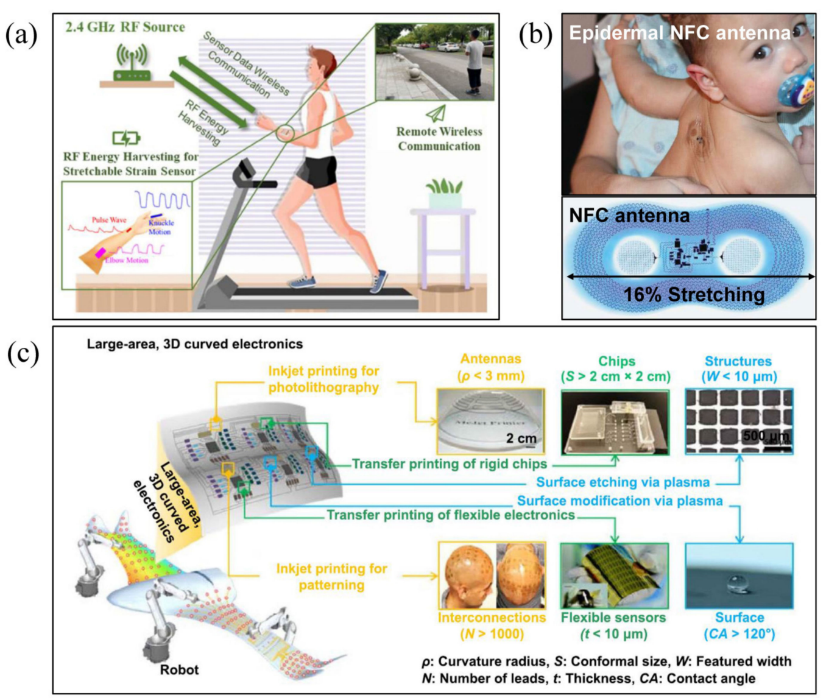
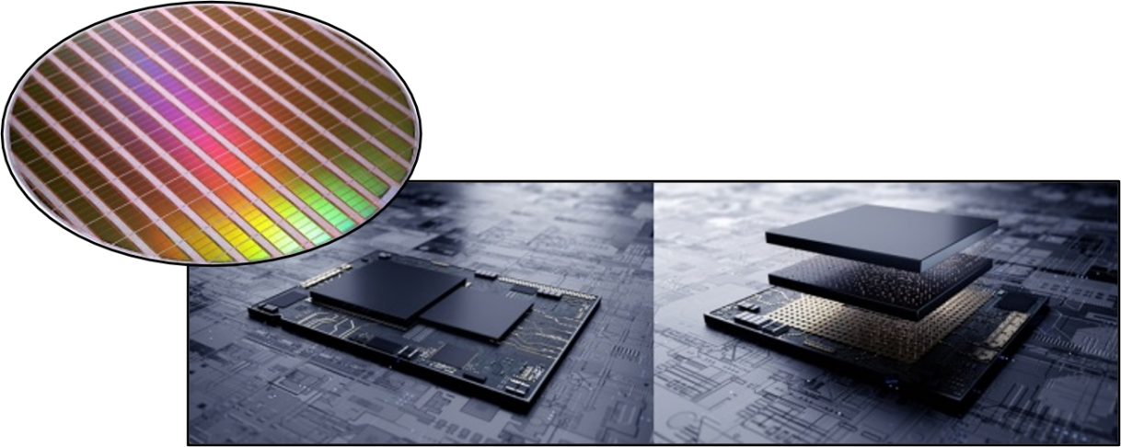
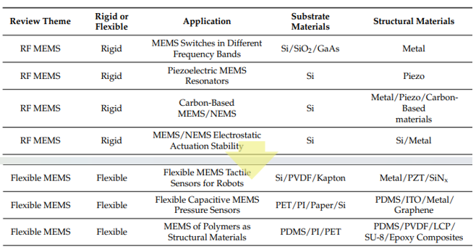
1.연구 배경 및 목적
연구 목적
Si wafer, 시스템반도체
Flexible, Wearable, Biomedical devices
기존의 Microheater는 Si/Glass/SiC 같은
딱딱한 기판 위에 제작
Flexible/Wearable/Biomedical Application에
사용될 유연한 소자의 필요
PDMS, PI의 고분자재료를 사용
Material of flexible MEMS
(1) Shi, Y.; Shen, Z. Recent Advances in Flexible RF MEMS. Micromachines 2022, 13, 1088
Notes:
저의 연구의 목적입니다.
기존의 microheater는 실리콘과 글래스와 같이 딱딱한 기판에 제작이 되었습니다.
오늘날 플렉시블, 웨어러블한 디바이스의 연구가 진행됨에 따라 유연한 히터의 필요성이 부각되고 있습니다.
이에 따라 저는 유연한 히터의 제작에 목적을 두었으며 아래의 표와 같이 PDMS와 폴리이미드와 같은 고분자재료를 사용하였습니다. (표가 뭔지)

Slide 6
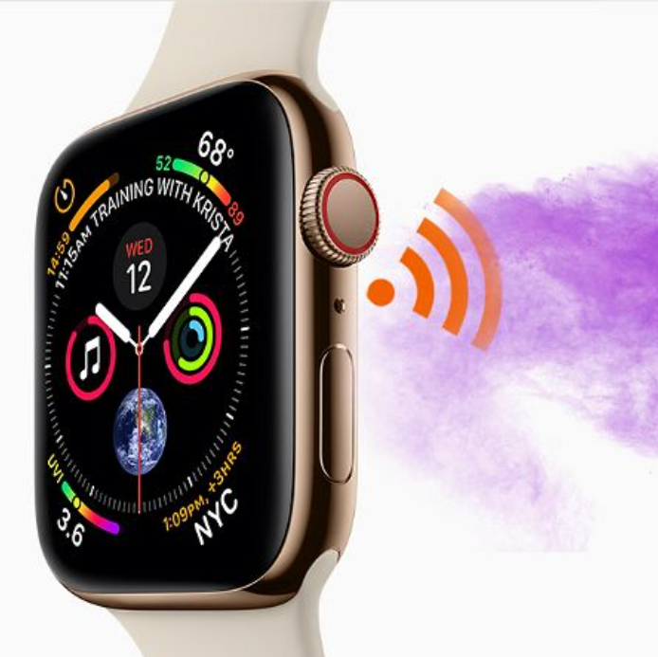
1.연구 배경 및 목적
연구 목적
무선 통신기술/전자장치/생체 집적 장치의 개발
무선으로 제어,작동되는
Microheater 제작
RF기반 MEMS application
RF기반 무선 전력으로 작동, 온도를 제어
NFC 무선 안테나,히터를 필름 형태로 제작
Wireless MEMS application(gas sensor)
(1) Shi, Y.; Shen, Z. Recent Advances in Flexible RF MEMS. Micromachines 2022, 13, 1088
Notes:
이러한 플렉시블하며 웨어러블한 디바이스는 유연한 소재를 사용함과 동시에 무선으로 작동된다는 특징이 있습니다.
따라서 무선으로 제어, 작동되는 마이크로 히터를 제작할 필요가 있습니다.
저는 13.56MHz의 RF기반 무선 전력으로 작동되는 안테나와 히터를 필름형태로 제작하는 연구를 진행했습니다.

Slide 7
1.연구 배경 및 목적
연구 목적
마이크로 히터 성능에 영향을 미치는 요인
Material : Pt, Au, Ag, Ti, W, NiCr
Temperature control: Current
Design: ??
마이크로 히터 디자인에 대한 연구가 필요
연구목적
고효율의 유연한 무선 MH
①Flexible material의 재료
②NFC기반 안테나/히터
③최적의 MH회로 디자인
(1) Microheater: material, design, fabrication, temperature control, and applications—a role in COVID‑19; Z. E. Jeroish1; Springer Science+Business Media, LLC, part of Springer Nature 2021
Notes:
앞선 유연하고 무선으로 작동되는 특징을 가짐과 동시에 저전력, 고효율의 마이크로 히터를 제작하려 합니다.
마이크로 히터의 성능에 영향을 미치는 요인으로 크게 히터 재료의 종류와 그리고 히터를 컨트롤하는 시스템 즉 전압, 전류. 마지막으로 히터 회로의 디자인이 있습니다.
마이크로 히터에 사용되는 재료는 화면과 같이 백금, 금, 은 등이 있습니다. 이중 백금은 전기 전도도가 높아 전류가 잘 흐르며 비저항이 높아 히터에 이상적인 소재입니다.
또한 전력은 제작환경과 사용목적에 따라 차이가 있습니다.
저전력 고효율의 마이크로 히터의 디자인에 대한 연구가 현재로서는 부족한 상황입니다. 따라서
연구목적을 간단하게 요약하자면 유연하고 무선으로 작동되는 마이크로히터를 제작과 최적의 마이크로히터 회로를 디자인하는 것 입니다.
백금 한번 확인 해보기 전기전도도가 적절하고(이유 확인해보기)
마이크로 히터에 가장 많이 사용되는 소재는 Pt, Au, Ag, Ti, W, NiCr이다. Pt는 밀도가 낮고 전기 전도도가 높으며 비열용량이 좋고 소비전력이 낮으며 고온 및 온도 감지율이 온도에 따라 선형적으로 변화하기 때문에 히터 및 센서에 이상적인 소재이다. 또한 가단성, 연성, 치밀성, 귀금속성, 반응성이 가장 적은 금속의 특성을 가지고 있다
마이크로 히터의 디자인에 대한 연구가 필요하다. 연구가 필요한 상황이다로 교체

Slide 8
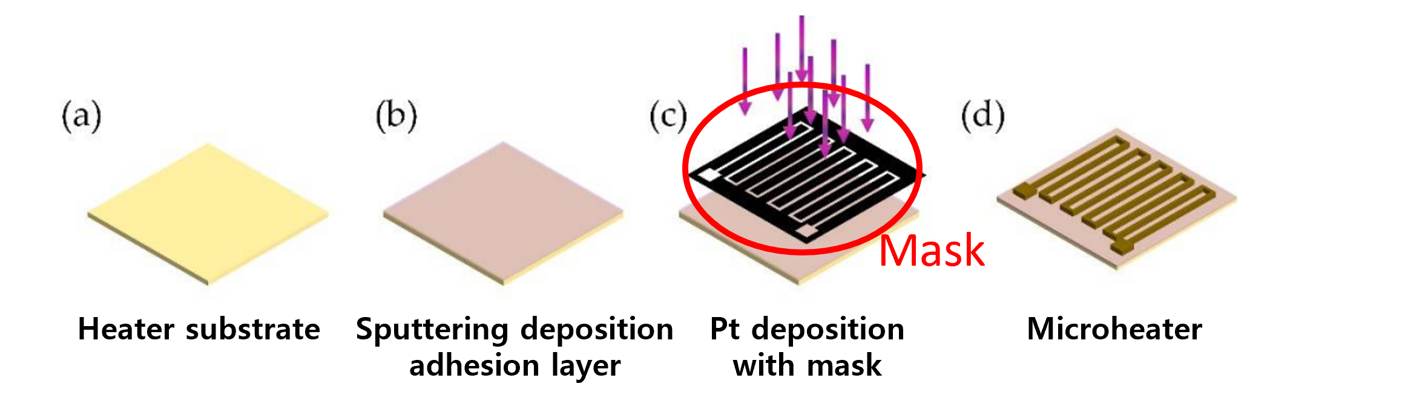
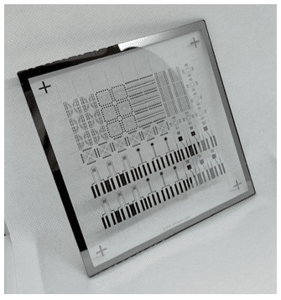
2.실험방법
(1) LASER ablation
기존 제작법
Micro heater 회로 제작
Photolithography 공정의 Photo mask 제작 과정을 생략
비용/시간의 효율
Micro-scale에서 활용 가능
- Photomask 2D/3D modeling process
- Patterning Laser ablation
대체
Li, D.; Ruan, Y.; Chen, C.; He, W.; Chi, C.; Lin, Q. Design and Thermal Analysis of Flexible Microheaters. Micromachines 2022, 13, 1037.
Fabrication of platinum microheater on alumina substrate by micro-pen and laser sintering, Z.X. Cai Thin Solid Films, 31 March 2011, Pages 3893-3896
Notes:
실험방법을 소개하겠습니다.
최적의 마이크로 히터 회로를 얻기 위해서는 많은 설계와 설계된 디자인으로 히터를 제작하는 과정이 필요합니다.
기존의 마이크로 히터를 제작하는 방식은 반도체공정의 포토리소그래피 공정을 응용하는 것 입니다. 포토리소그래피 공정에서 히터의 회로를 담당하는 것이 포토 마스크입니다.
많은 디자인을 설계하기 위해서는 많은 포토마스크가 필요로 하고 이는 비용과 시간적으로 효율적이지 못합니다.
그래서 저는 laser beam을 쏴 표면물질을 제거하는 기술인 laser ablation 기술을 응용하여 제작했습니다.
이는 저희가 설계하는 마이크로 히터의 스케일이 마이크로 스케일으로 레이저 공정에 적합하여 응용하였습니다.
Mask 제작은 모델링 프로그램 설계로 대체하였으며 mask를 이용한 패터닝은 laser ablation기술로 대체할 수 있습니다.
마이크로히터 영어 붙혀서 적기

Slide 9
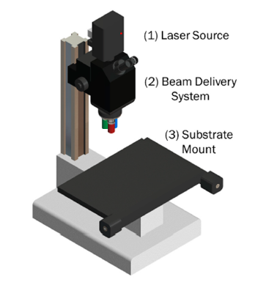
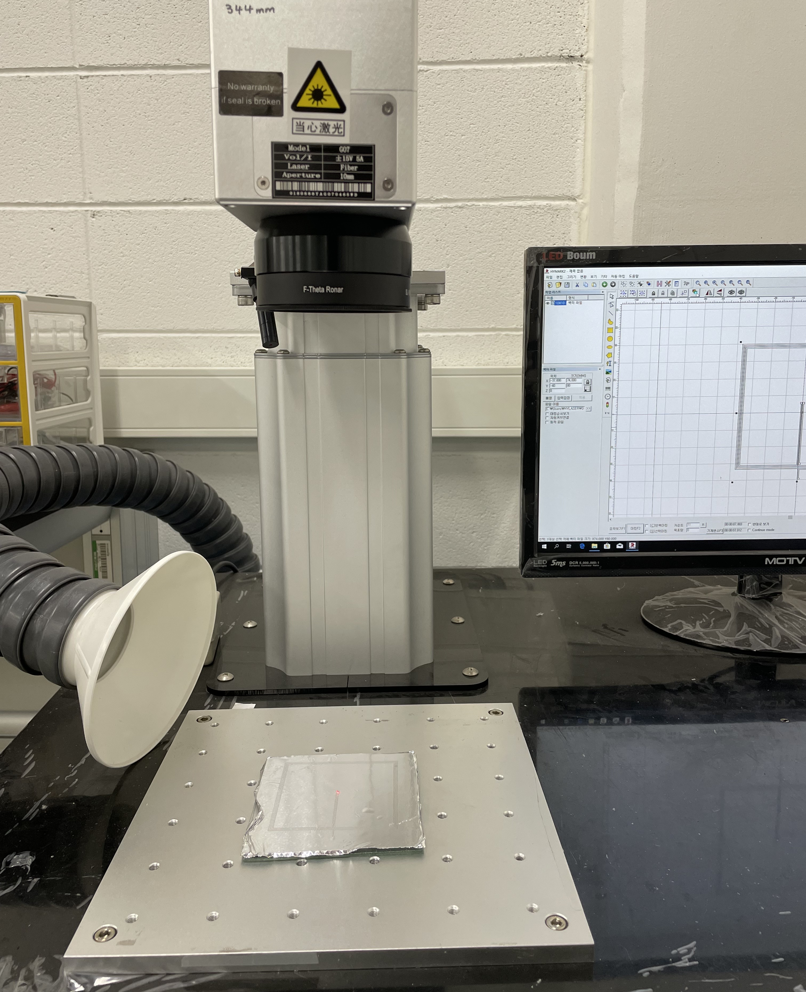
2.실험방법
(1) LASER ablation
종류 | Fiber laser
깊이 | ≤0.4mm
속도 | ≤7000mm/s
선 폭 | 0.01mm
정밀도 | ± 0.002
LASER system 개략도
LASER system
LASER 성능
Photolithography 공정의 Photomask 제작 과정을 생략
LASER system의 주요 조건: LASER power, speed, frequency
Notes:
연구에서 사용한 laser 시스템입니다.
연구에 쓰인 레이저는 파이버 레이저로 스펙은 오른쪽 표와 같습니다.
레이저 시스템에 주요 변수는 파워, 스피드, 주파수가 있습니다. 저는 이 세 조건을 적절히 조절하여 히터와 안테나를 제작합니다.
외부에서 공급되는 에너지를 레이저 소스 내부의 활성매질에서 빔의 형태로 강화합니다. 이 레이저 빔은 광섬유 케이블을 통해 추가적인 증폭과 함께 이동하며 레이저 헤드에 도달합니다. 마지막으로 헤드에서 알루미늄 substrate로 레이저를 조사하여 물질을 제거하게 됩니다.

Slide 10
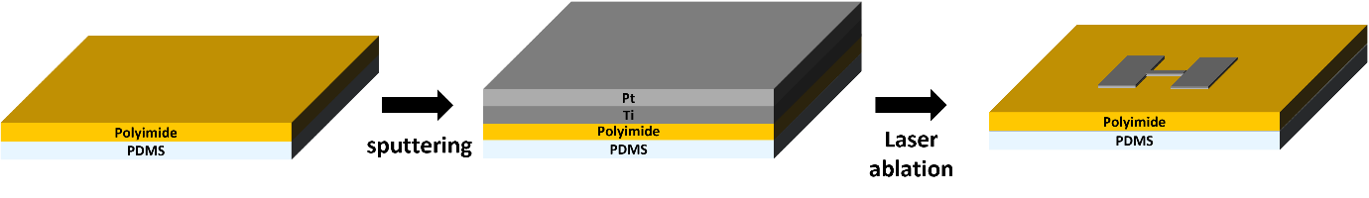
2.실험방법
(2) 마이크로 히터 Film 제작 및 공정
마이크로 히터 film 제작 모식도
Substrate preparation (Polyimide/PDMS)
DC magnetron sputtering (10nm Ti & 100nm Pt)
Laser ablation (Pt removal)
Ti: Adhesion layer of Pt
Laser Variable: Power, Speed, Frequency
Materials: PDMS, Polyimide, Pt
Notes:
다음은 마이크로 히터 필름 제작 및 공정입니다.
Flexible한 히터를 제작하기 위해 유연한 소재인 폴리이미드와 PDMS를 사용합니다.
폴리이미드 위 10나노의 Ti와 100나노의 Pt를 Dc 마그네트론 스퍼터링을 통해 증착합니다. 이때 Ti는 백금과 폴리이미드의 접착을 돕기위한 접착층입니다.
이후 변수를 조절하고 laser ablation을 진행하여 히터를 제작합니다.

Slide 11
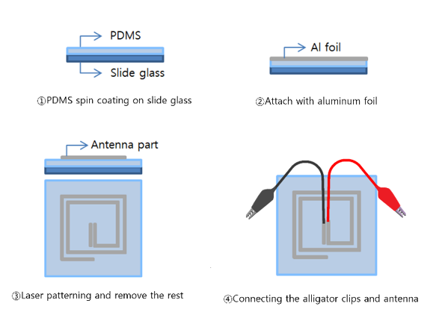
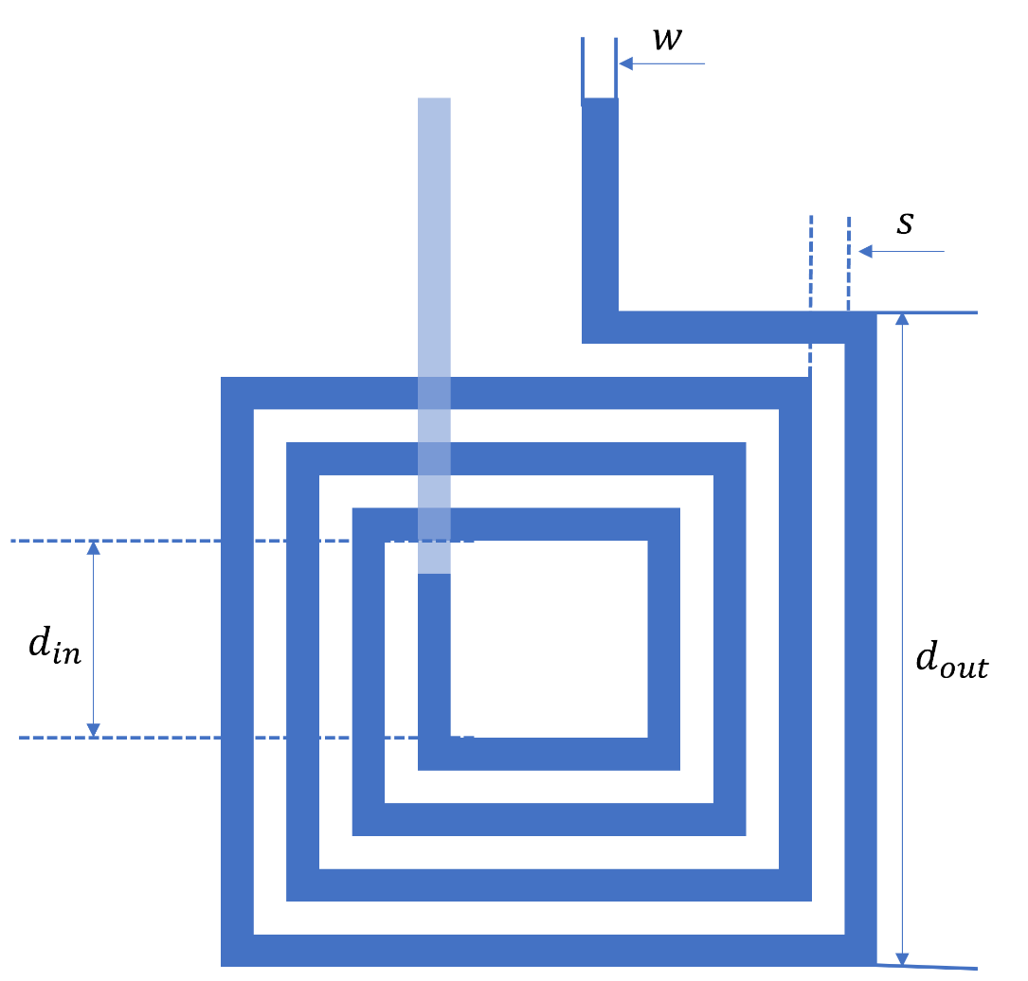
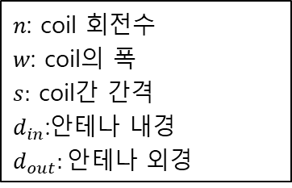
2.실험방법
(3) 무선 안테나 설계/제작
무선 안테나 제작 모식도
안테나 회로
$n$: coil 회전수
$w$: coil의 폭
$s:$ coil간 간격
$d_{in}$:안테나 내경
$d_{out}:안$테나 외경
NFC기반의 무선 안테나
PDMS와 Al foil을 이용하여 유연한 안테나를 제작
Notes:
다음은 NFC 기반 무선전력을 수신하는 무선안테나를 제작하는 과정입니다.
PDMS를 글래스위에 스핀코팅하고 경화시켜줍니다. 이후 알루미늄 호일을 PDMS에 붙여줍니다. 그리고 모델링 프로그램을 통해 제작한 안테나회로를 laser ablation 공정으로 제작해 완성합니다.
이러한 안테나에 영향을 주는 변수로는 코일의 회전수, 코일간 폭, 코일간 간격, 안테나 내경,외경이 있습니다. 이러한 변수를 조절하여 수신성능이 우수한 안테나를 제작하였습니다.

Slide 12
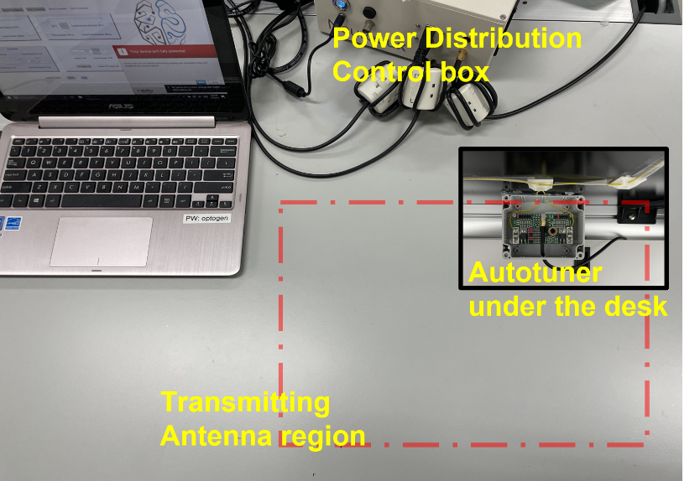
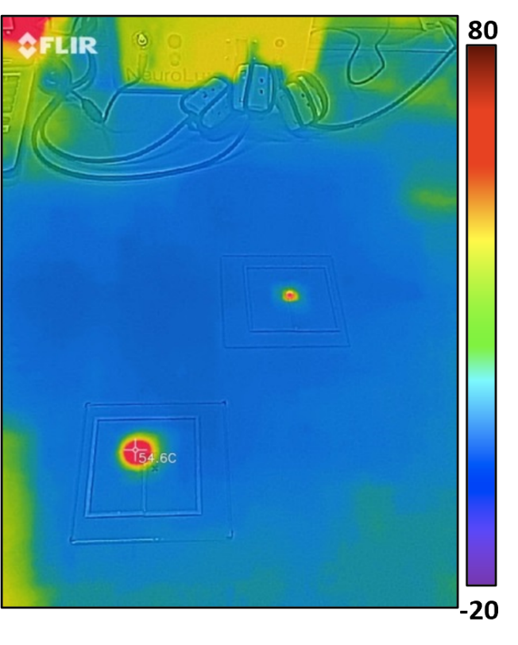
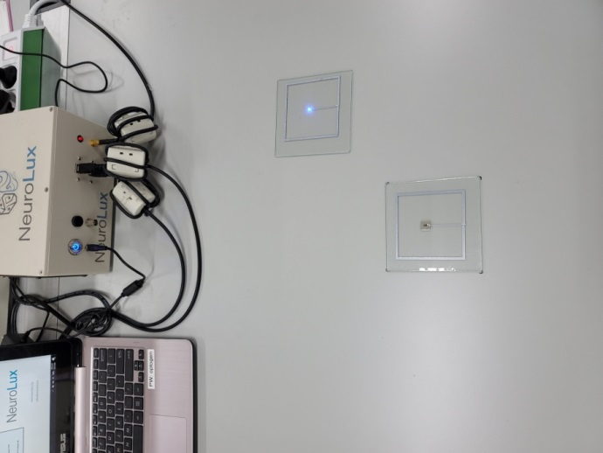
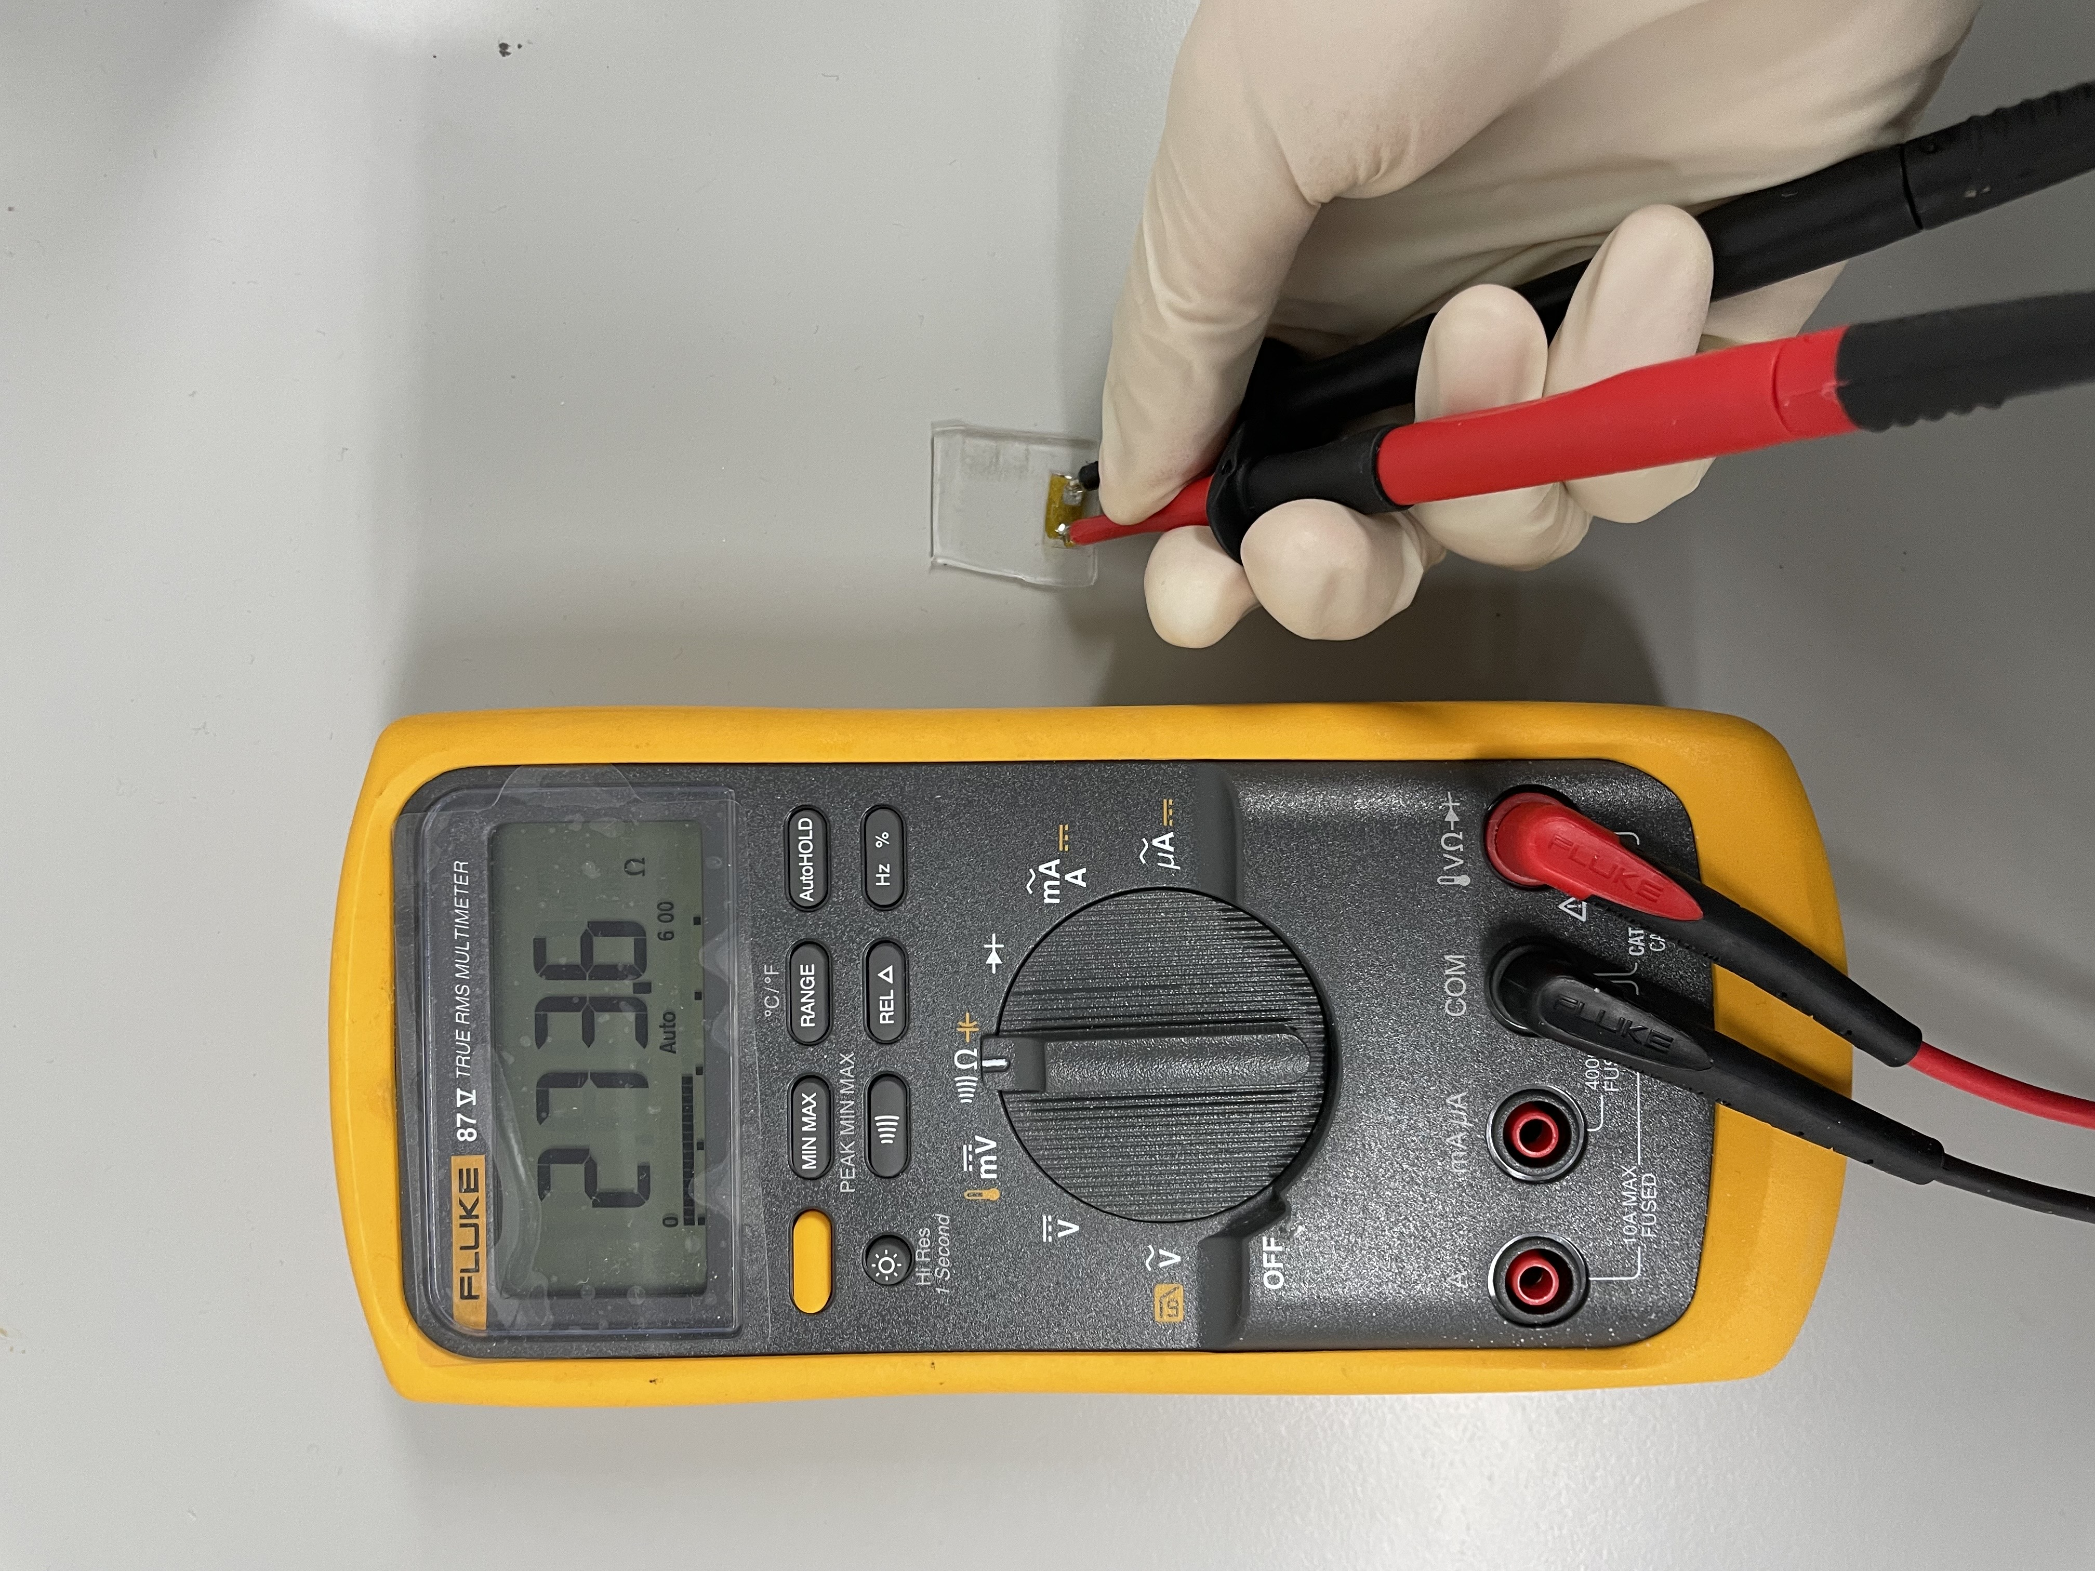
2.실험방법
(4) Operating system & Measurements
Wireless
LED device
Wirelessly operated
devices
Wireless
Micro-heater
(a)
(b)
(c)
(d)
(a) Near Field Communication(NFC)기반 무선 전력 전송 시스템, (b) 무선으로 작동되는 LED, (c) 전기저항 측정, (d) 무선으로 작동되는 MH
구동원리
Laptop → PDC Box → Autotuner →Antenna region
측정법
전기저항:디지털 멀티미터
온도/발열:IR 카메라
Notes:
다음은 마이크로 히터를 작동하는 시스템과 측정법입니다.
그림a에서 무선 전력 전송 시스템을 확인할 수 있습니다. Laptop에서 파워와 같은 변수를 조절하면 파워 서플라이와 연결된 PDC박스에서 전력을 제어하고 책상 아래의 오토튜너로 RF전력이 이동합니다. 이후 안테나에서 무선전력 필드를 만들게 됩니다.
그림b는 이러한 무선전력전송시스템의 작동을 시각적으로 확인하기 위해 무선안테나와 LED를 연결해 작동하는 모습입니다.
마이크로 히터의 저항은 디지털멀티미터를 사용해 측정하였으며 온도 및 발열은 IR카메라를 통해 확인했습니다.
PDC박스: 무선신호를 생성하는 장비

Slide 13
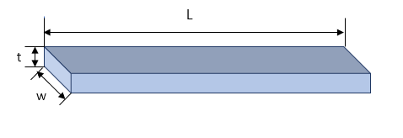
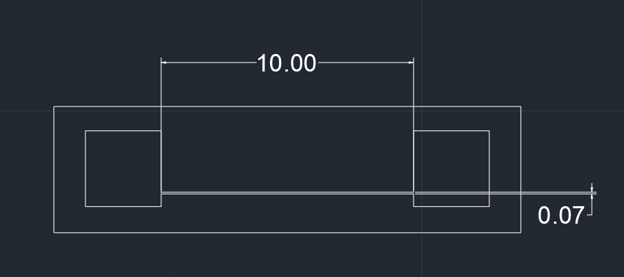
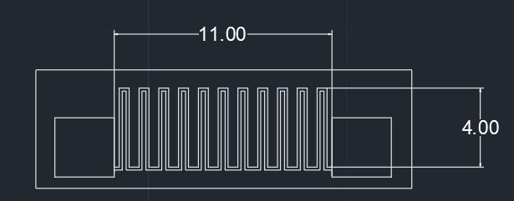
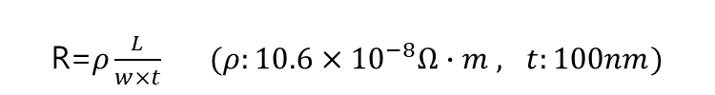
2.실험방법
(5) 마이크로 히터의 디자인
R=$ρ\frac{L}{w×t} (ρ:10.6×{10}^{−8}Ω∙m , t:100nm)$
금속선의 모식도
일정한 비저항을 갖는 물체의 저항
단일 선 디자인
Meander 디자인
Meander 디자인:구부러지는 패턴이 한쪽 방향으로 일정하게 나열되는 구조
Notes:
마이크로 히터의 디자인입니다.
마이크로 히터는 단일 선 디자인과 미앤더 디자인으로 총 두가지의 형태로 제작했습니다.
미앤더 디자인은 간단하게 말하여 구부러지는 패턴이 한쪽 방향으로 일정하게 나열되는 구조입니다.
단일선 디자인의 히터를 설계하면서 비교하는 변수는 금속선의 총 길이와 너비입니다.

Slide 14
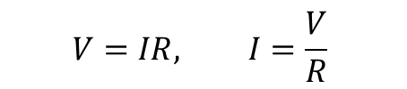
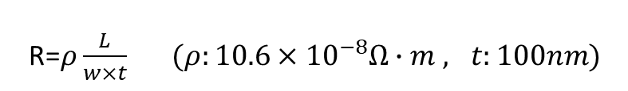
2.실험 방법
(6) 마이크로 히터 원리_공식
$H=I^{2}Rt$(t: 시간)
공식1: 줄 열 법칙
R=$ρ\frac{L}{w×t} (ρ:10.6×{10}^{−8}Ω∙m , t:100nm)$
공식2: 일정한 비저항을 갖는 물체의 저항
$H=I^{2}ρ\frac{L}{w×t_{1}}t_{2}$ ($ρ:10.6×{10}^{−8}Ω∙m,$ t₁:100nm, t₂:time)
공식3: 공식1+공식2
$$V=IR, I=\frac{V}{R}$$
공식4:옴의 법칙
(1) Wireless Optofluidic Systems for Programmable In Vivo Pharmacology and Optogenetics; Jeong et al., 2015, Cell 162, 662–674 July 30, 2015 , Elsevier Inc.
Notes:
다음은 마이크로 히터를 디자인하며 고려한 변수에 대한 몇가지 공식들 입니다.
히터의 발열은 줄열법칙을 따르게 됩니다.
줄열법칙에 따라 전류의 제곱배, 저항, 그리고 시간에 비례하여 열이 발생하게 됩니다.
공식2는 공식1의 전기저항을 도선의 관점에서 풀어 나타냈습니다. 이때 두께 t는 백금의 두께로 100nm입니다. 도선의 길이가 길어지면 저항은 증가하고 너비가 두꺼워지면 저항이 감소합니다.
이러한 결과가 나타나지만 저의 연구는 교류전류를 통한 유도전류를 사용하였으며 발열면적에 대한 열집중과 열손실과 같은 다양한 변수가 존재하므로 직접 실험을 통해 결과를 확인 할 필요가 있습니다.

Slide 15
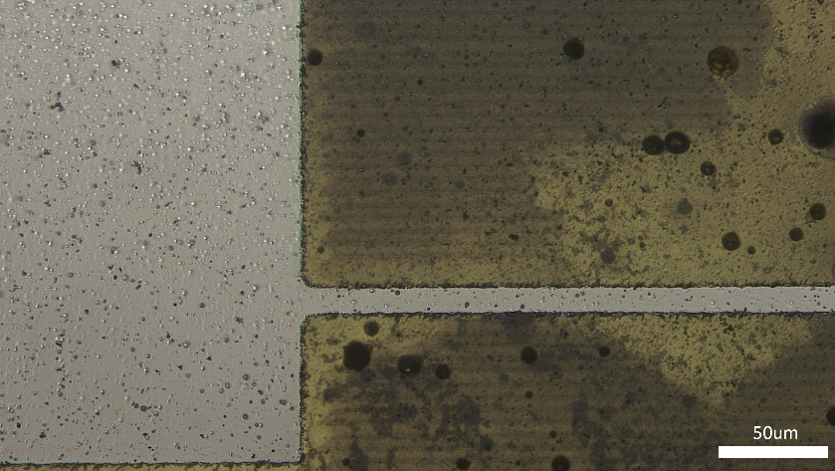
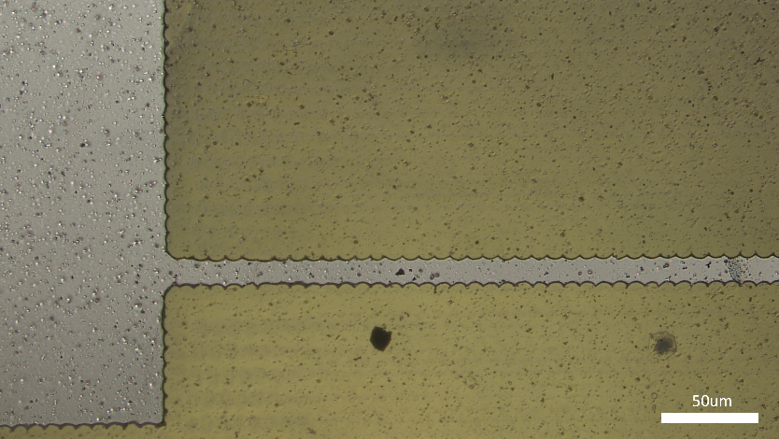
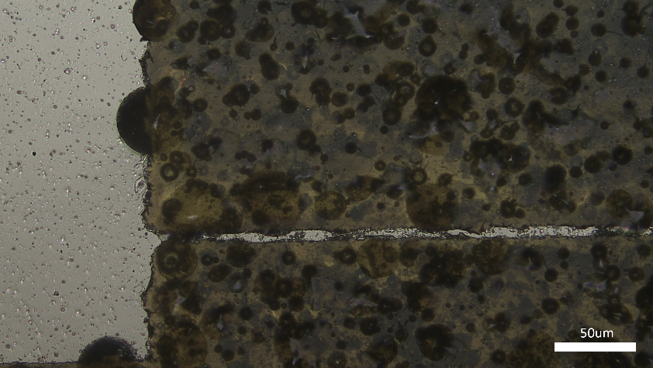
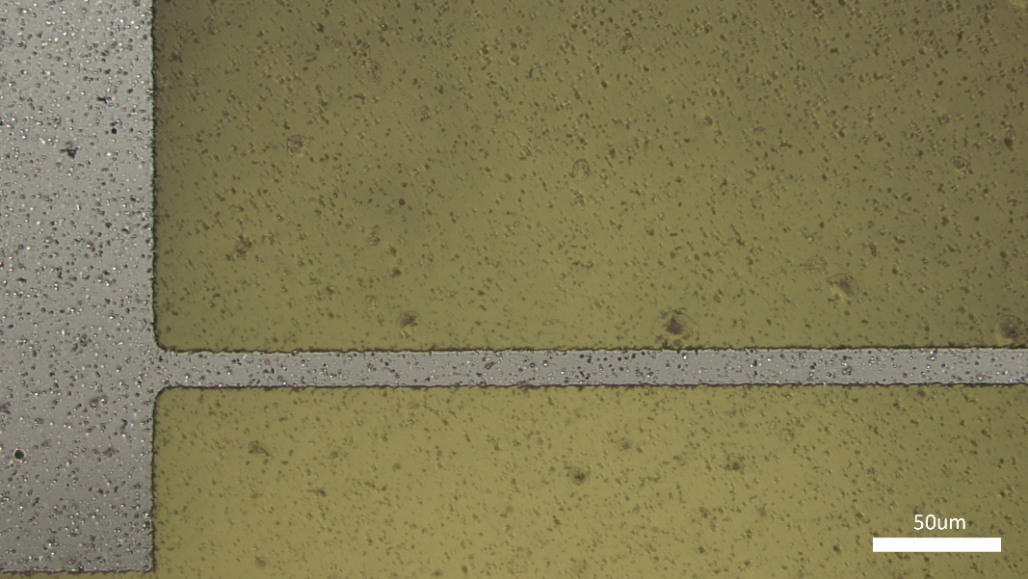
3.결과 및 고찰
(1) LASER ablation Variable
Pt
Polyimide
power:30%
speed:500mm/sec
Frequency:50KHz
Power: 단위 시간 당 입력되는 에너지의 양
Speed: 제거되는 물질의 양
Frequency: 초당 레이저의 발생 횟수
LASER ablation system Set up
 | Antenna | Heater
Power | 60% | 2%
Speed | 170mm/sec | 100mm/sec
Frequency | 25KHz | 10KHz
정상 히터
Notes:
결과입니다.
먼저 레이저ablation의 변수를 조절하여 안테나와 히터를 제작하였습니다.
변수는 파워 스피드 주파수로 위 사진은 히터제작에 필요로한 조건보다 높은 값을 변수에 기입했을때 나타난 모습입니다.
파워를 강하게 할 경우 강한 출력 에너지로 인해 폴리이미드의 표면이 타는 모습을 보입니다.
두번째로 빠른 스피드로 인해 골고루 제거되지 못하고 도선이 삐죽삐죽한 모습을 보입니다.
마지막으로 주파수를 높게 하게 되면 열영향을 많이주며 깊게 파이는 특징이 있습니다.
저는 이러한 세가지 변수를 적절히 조절해 최적의 조건을 찾았고 그 값은 화면의 표와 같습니다.
사진에 재료설명

Slide 16
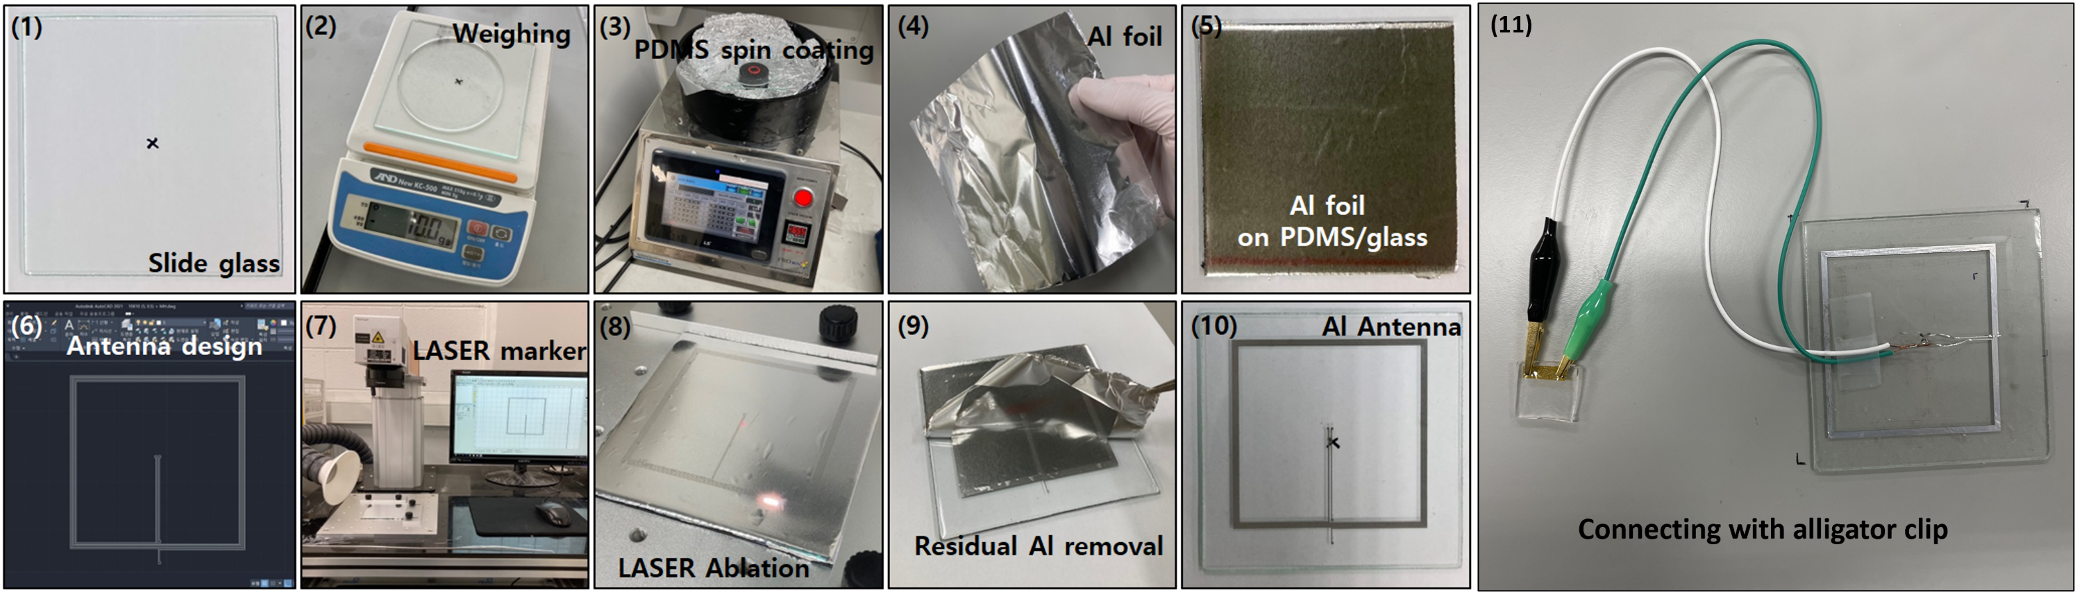
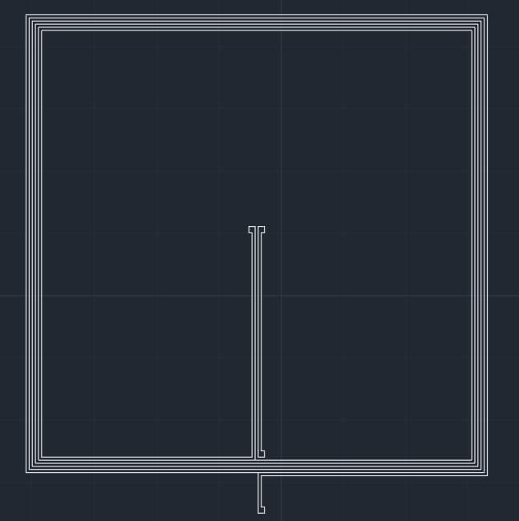
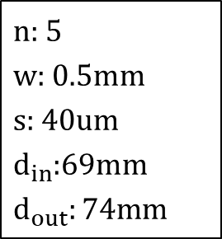
3.결과 및 고찰
(2) 안테나 제작
무선 안테나 Fabrication process
$n$: 5
$w$: 0.5mm
$s:$ 40um
$d_{in}$:69mm
$$d_{out}:74mm$$
LASER ablation system Set up
Power | 60%
Speed | 170mm/sec
Frequency | 25KHz
Notes:
다음은 안테나를 제작한 결과입니다. PDMS를 슬라이드 글래스에 스핀코팅하여 경화시킵니다. 이후 알루미늄호일을 도포하고 모델링 프로그램을 통해 제작한
안테나 회로대로 레이저 가공을 진행하였습니다. 마지막으로 실버에폭시를 이용해 연결하여 닫힌회로를 만들어주었습니다. 안테나 디자인과 수치는 다음과 같습니다

Slide 17
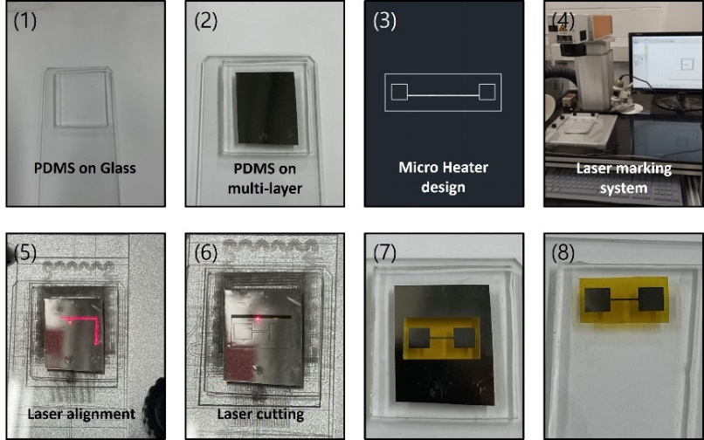
3.결과 및 고찰
(3) 마이크로 히터 제작
LASER ablation system Set up
Power | 2%
Speed | 100mm/sec
Frequency | 10KHz
마이크로 히터 Fabrication process
Notes:
마이크로 히터를 제작하는 과정입니다.
이전 실험방법과 동일하게 경화시킨 PDMS 위 Pt가 증착된 폴리이미드 필름을 부착합니다. 이후 레이저 ablation 가공을 통해 마이크로 히터를 제작하였습니다.

Slide 18
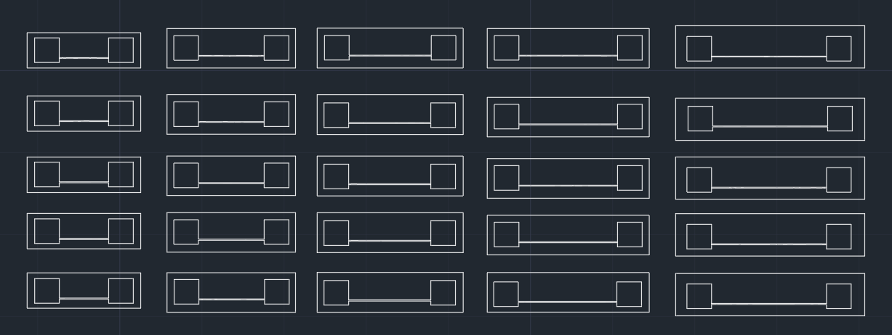
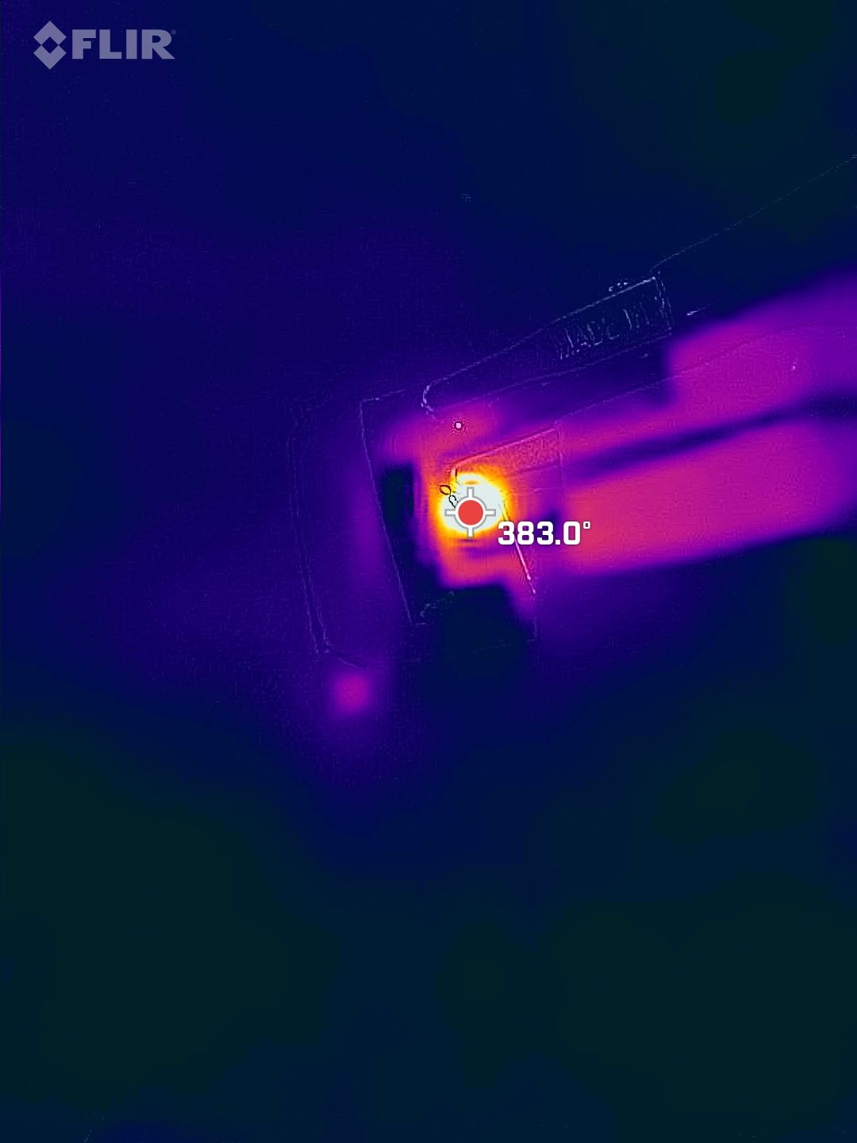
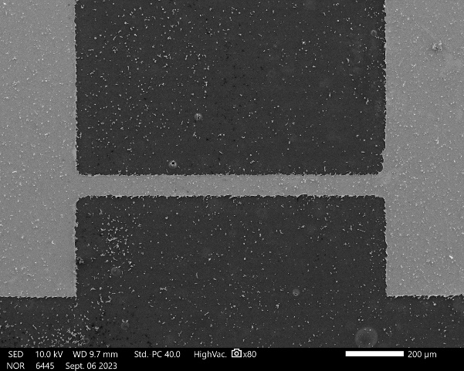
3.결과 및 고찰
(4) 단일선 디자인
Pad size : 3x3mm.
Wire length :from 1mm to 14mm
Width :10,20,30,40,50,60um
온도측정
저항측정
Transmission Power:3.75W
Operating time:1min
Notes:
이렇게 제작한 히터를 송신전력 3.75W로 1분간 구동하여 온도와 저항을 측정해보았습니다.
처음은 단일선 디자인입니다.
히터의 길이는 1mm부터 14mm까지 1mm단위로 증가시켰고, 너비는 10um부터 60um까지 10um 단위로 제작하였습니다.
실험 결과는 길이가 짧을수록, 너비가 좁아질수록 온도가 증가하였습니다.
이러한 결과는 길이가 짧아질수록 전류가 잘 흐르고 이는 줄 열의 법칙에 의해 제곱배로 증가하여 나타나는 결과입니다.
저항은 오른쪽 그래프처럼 나타났습니다. 길이가 증가할수록 저항이 증가하지만 마이크로히터 특성상 증가하는 저항값보다 떨어지는 전류가 발열에 더 큰 효과를 주어 온도는 떨어지는 모습을 보였습니다.

Slide 19
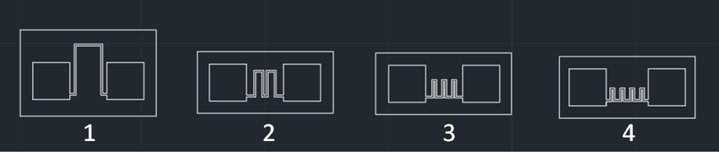
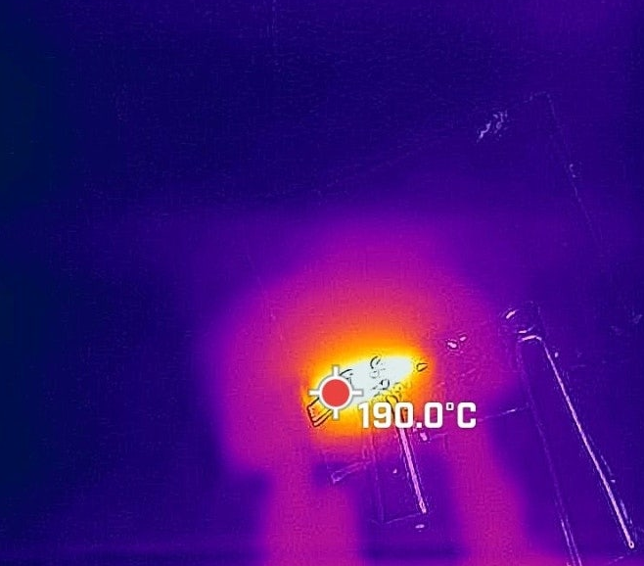
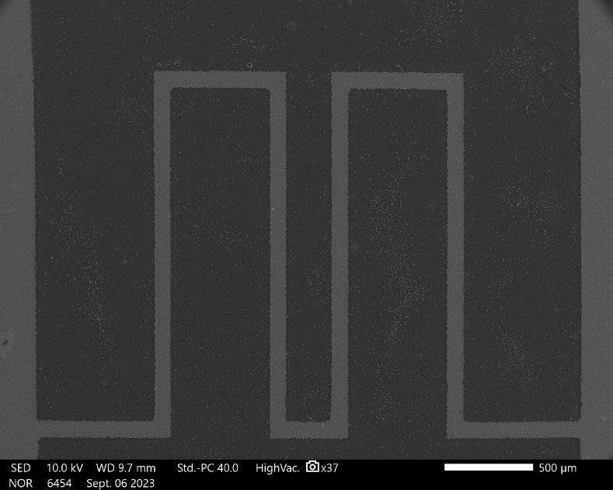
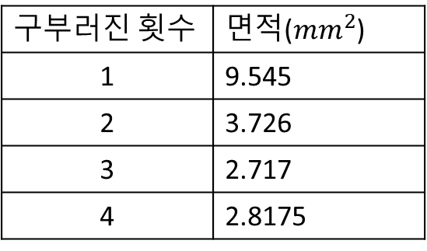
3.결과 및 고찰
(5) 미앤더 디자인(10mm)
Meander design
Transmission Power:3.75W
Operating time:1min
Metal wire length:10mm
Metal wire width:50um
구부러진 횟수 | 면적(${mm}^{2}$)
1 | 9.545
2 | 3.726
3 | 2.717
4 | 2.8175
Notes:
다음은 미앤더 디자인을 응용하여 설계한 마이크로 히터의 온도와 저항을 측정한 결과입니다.
전체 길이를 10mm로 너비는 50um로 동일화 하여 히터의 선자체에 대한 변수를 제거하였습니다. 이후 굽혀지는 모양을 1번부터 4번까지 반복하여 온도와 저항을 측정하였습니다.
실험 결과 굽힘수를 3번 반복한 히터가 가장 성능이 좋은것으로 확인되었습니다. 이는 3번 굽힌 회로의 디자인이 가장 면적이 좁아 열손실이 적고 열이 집중되어 나타나는 결과로 판단됩니다.

Slide 20
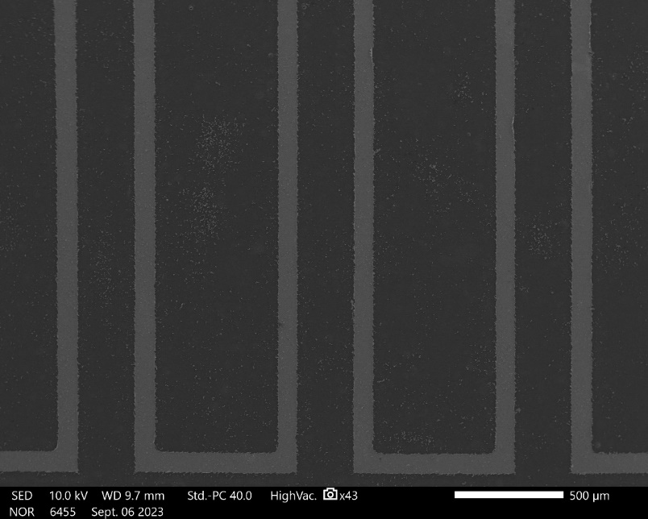
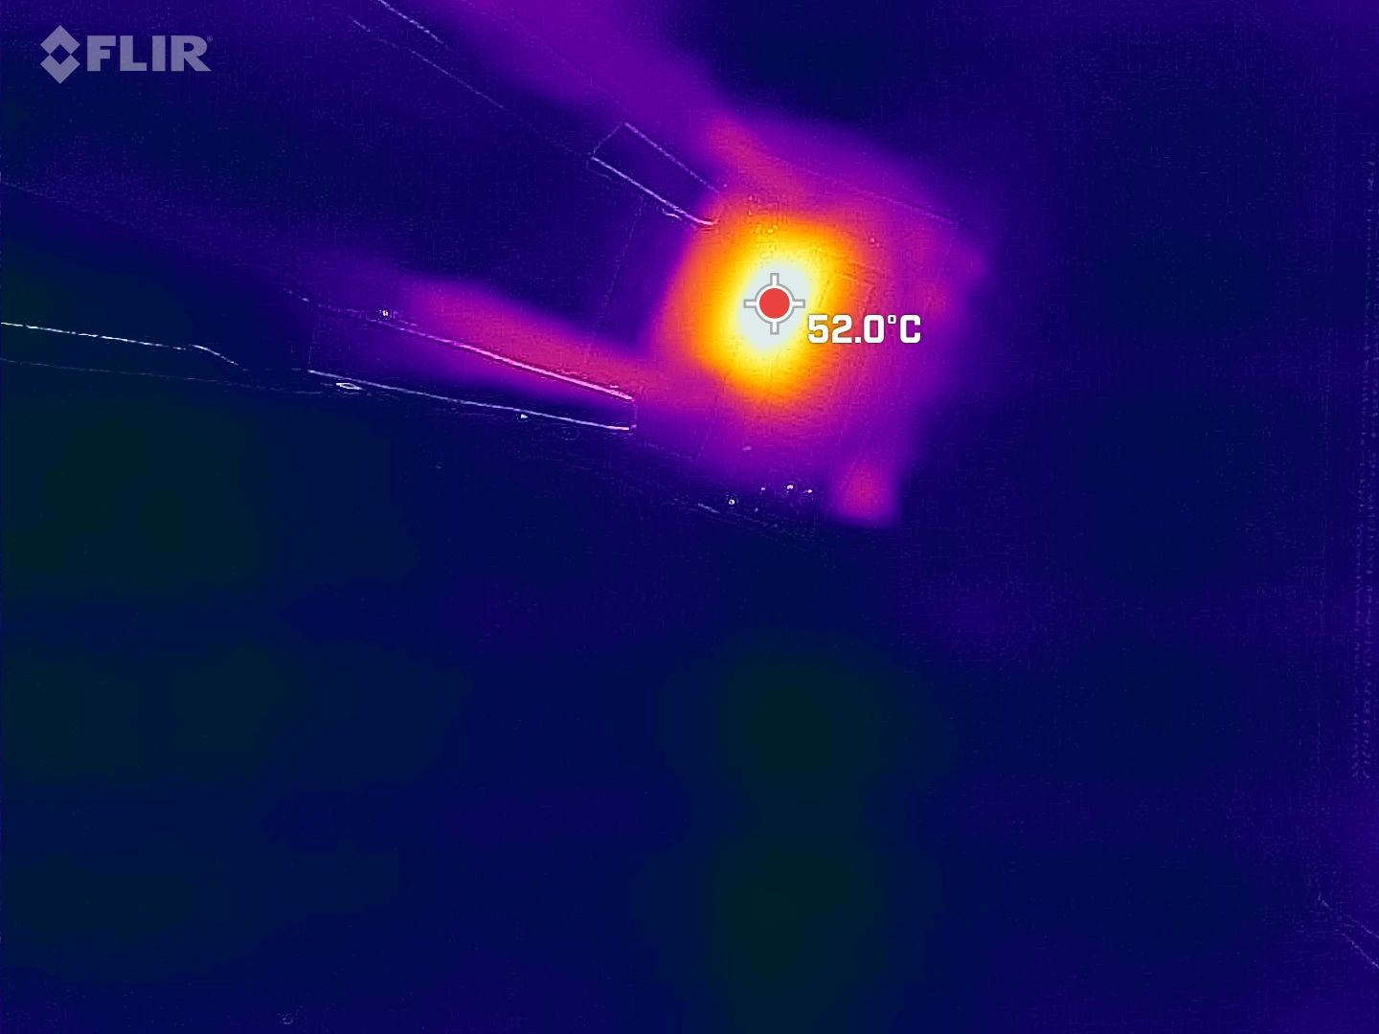
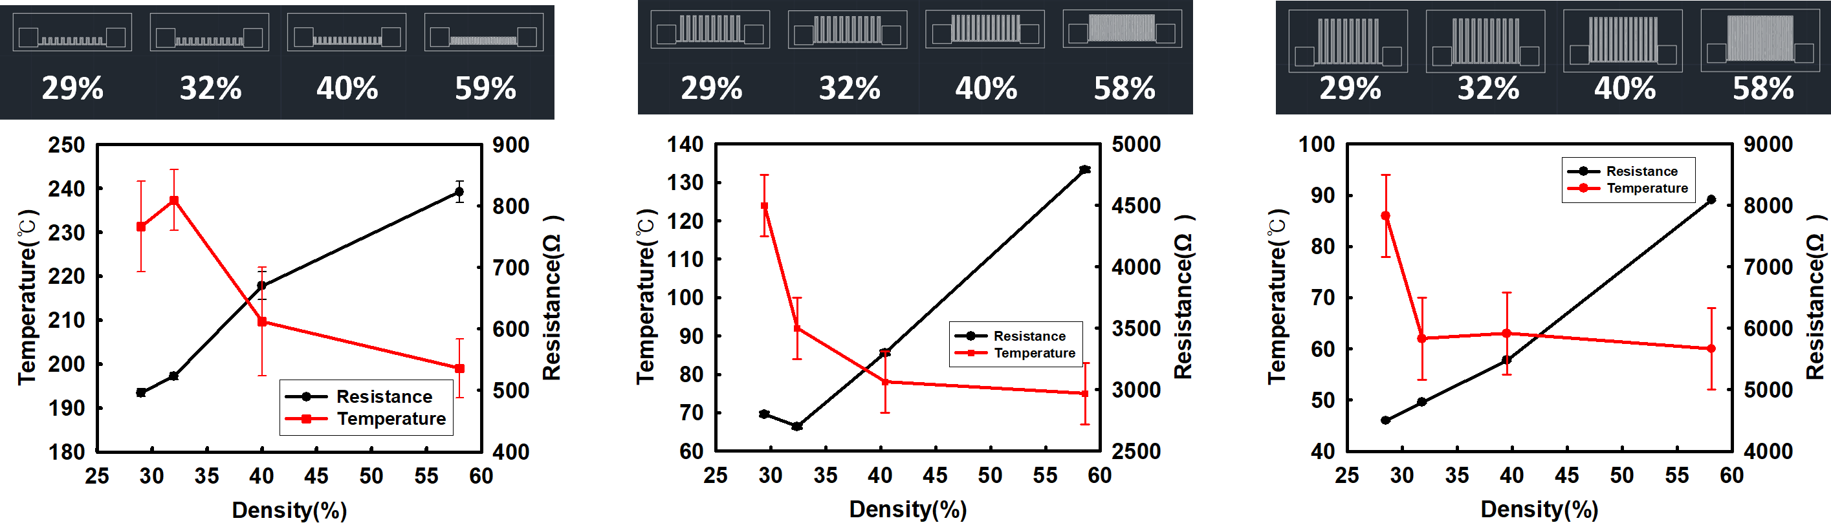
3.결과 및 고찰
(6) 미앤더 디자인(동일 면적)
Transmission Power:3.75W
Operating time:1min
1mmX11mm
4mmX11mm
7mmX11mm
Notes:
동일 면적내에 채워진 히터 도선의 밀도를 변수로 하여 실험을 진행하였습니다. 모든 결과에서 히터의 밀도가 높을수록 발열 온도가 낮아지는 것으로 나타났습니다. 이는 히터 도선의 길이가 길어지면서 증가하는 전기저항값보다 마이크로 히터의 특성상 100 nm 의 매우 얇은 두께와 40um 의 좁은 폭에 의해 발열에 가장크게 영향을 주는 전류값을 감소시키는 영향이 커서 인 것으로 판단됩니다. 이를 검증하기 위해 현재 마이크로 히터 디자인을 scale-up 해서 히터의 두께와 폭을 충분히 크게 갖는 비교 실험을 진행하고 있는 상황입니다.
히터 작동시간에 관련해서 찾아보기
. 모든 결과에서 히터의 밀도가 높을수록 발열 온도가 낮아지는 것으로 나타났습니다. 이는 히터 도선의 길이가 길어지면서 증가하는 저항값보다 마이크로 히터의 특성상 100 nm 의 매우 얇은 두께와 40um 의 좁은 폭에 의한 매우 높은 저항이 길이가 길어지면서 발열에 가장크게 영향을 주는 전류값을 감소시키는 영향이 커서 인 것으로 판단됩니다. 이를 검증하기 위해 현재 마이크로 히터 디자인을 scale-up 해서 히터의 두께와 폭을 충분히 크게 갖는 비교 실험을 진행하고 있는 상황입니다.

Slide 21
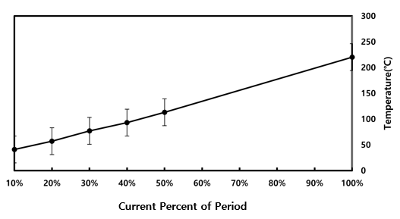
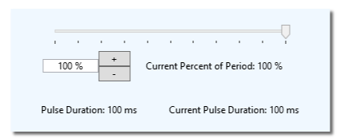
3.결과 및 고찰
(7) Pulse Duration(Percent of Period) 제어
무선 송신 시스템을 활용하여 온도제어
Heater design: meander 3
Transmission Power:3.75W
Operating time:1min
선형적으로 온도가 증가하는 모습을 확인
Notes:
앞에서는 히터의 디자인을 변경하여 히터의 발열 온도가 달라지는 결과를 보여주었고, 이와 더불어 본 마이크로 히터 소자가 무선으로 구동되는 소자이기때문에 무선 송신 시스템을 활용하여도 온도 제어가 가능합니다.
연구에서는 펄스duration 을 10%부터 100%로 조절하며 온도를 측정하였습니다. 실험결과 시간이 길어질수록 온도가 선형적으로 증가하는 모습을 확인했습니다.
대표적으로 무선 신호를 pulse 형태로 제어함으로서 온도를 제어할 수 있는데, 보이는 그래프에서 처럼 10에서 100%로 pulse duration 을 조절하면서 선형적인 히터의 발열 온도 결과를 얻을 수 있었습니다.

Slide 22
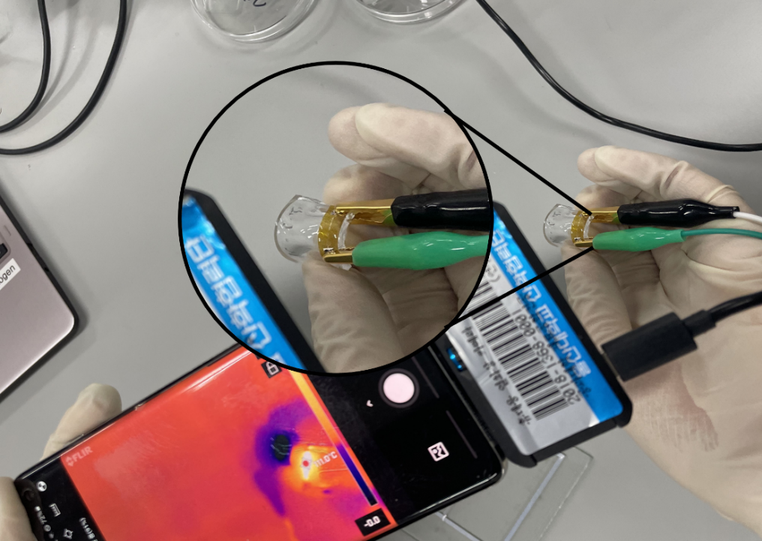


3.결과 및 고찰
ㅓㅗㅓ
(8) Flexible 마이크로 히터, 일체형 안테나 작동
Al Foil을 히터, 안테나 재료로 이용한 일체형 안테나를 제작
PDMS, PI film으로 유연한 마이크로 히터를 제작 → Flexible, Wearable한 device제작에 용이
Notes:
마지막으로 진행한 실험은 Pt 히터가 아닌 Al 히터를 Al 안테나와 함께 일체형으로 제작했습니다. 이 실험은 일체형 안테나 히터를 제작하여 구부려 작동시켰을때 작동유무를 확인함에 있습니다. Pt 이 아닌 Al 를 이용한 히터라서 발열 온도가 상대적으로 낮은 결과를 보여주지만, 그림에서처럼 일체형으로 구성되어 유연한 전자소자 및 wearable sensor 등에 활용이 가능할 것으로 예상됩니다.
알루미늄 히터를 만든 이유.
제작공정의 간편하게하기 위해. 공정방법을 찾았다에 중점을 둔다.

Slide 23
4.결론
MEMS, Wearable, Flexible device에 적용가능한 유연한 마이크로 히터를 제작하는 연구를 진행하였다.
NFC기반으로 작동되는 무선 안테나를 제작하였고, 안테나를 통해 마이크로 히터의 작동을 확인 하였다.
저전력,고효율의 마이크로 히터를 얻기 위해 마이크로 히터의 회로를 디자인하였고, Laser ablation 기술을 응용하여 제작하였다.
PI기판, 100nm의 Pt 두께를 가진 단일 선 마이크로 히터에서 길이가 짧고, 너비가 좁은 디자인 (1mm, 10um)이 가장 성능이 우수함을 확인했다.
동일한 길이에 Meander 디자인을 반복하여 회로를 제작한 경우 패턴을 3번 반복한 히터의 성능이 가장 우수함을 확인했다.
동일한 Heating area내에서 도선의 밀도를 변화시켜 히터를 제작하였으며, 밀도가 높을수록 성능은 낮아짐을 확인했다. ->넓은 면적에서 도선의 밀도를 낮춰 제작함이 용이하다.
Notes:
결론입니다. 저는 유연한 센서나 mems에 응용될 수 있는 플렉시블 마이크로 히터를 제작하는 연구를 진행했습니다.
필름형태 재료를 사용하여 유연한 마이크로 히터와 안테나를 제작하였으며 무선 전력 전송 장치로 부터 전력을 받아 구동됨을 확인했습니다.
Laser ablation 기술을 응용하여 고효율의 마이크로히터 디자인을 설계하였습니다.
단일선 마이크로 히터는 길이가 짧고 너비가 좁은 디자인, 미앤더 디자인에서는 패턴을 3번 반복한 디자인과 밀도가 낮은 디자인이 우수함을 확인했습니다.

Slide 24
감사합니다!

Slide 25

1.연구 배경 및 목적
많은 굽힘 사이클 이후에도 전기적 특성이 저하되지 않고 기계적 결함이 생기지 않았다.
그밖에도 유연한 재료, 고온에서 안정(300~400도)
Notes:
Shi, Y.; Shen, Z. Recent Advances in Flexible RF MEMS. Micromachines 2022, 13, 1088.
https://doi.org/10.3390/mi13071088
PI를 쓰는 이유

Slide 26


1
2
3
4
구부러진 횟수 | 면적(${mm}^{2}$)
1 | 9.545
2 | 3.726
3 | 2.717
4 | 2.8175

Slide 27

3.결과 및 고찰

Slide 28


3.결과 및 고찰

Slide 29

3.결과 및 고찰

Slide 30

3.결과 및 고찰

Slide 31


3.결과 및 고찰
무선전력전송시스템 원리
국제특허분류(Int. Cl.) H01Q 7/00 (2006.01) H01Q 1/24 (2006.01) (21) 출원번호 10-2014-0008016
Notes:
한국전자파학회논문지 (The Journal of Korean Institute of Electromagnetic Engineering and Science) (jkiees.org)
Tx Coil:송신 코일
Rx Coil:수신 코일

Slide 32

3.결과 및 고찰
(3) 미앤더 디자인(같은 면적)
1mmX11mm

Slide 33


Slide 34


폴리이이드 필름 물성표

Slide 35


PDMS
활용:반도체,Bio-MEMS
Notes:
ACS _Molecule of the Week Archive_Polydimethylsiloxane
April 14, 2014
PDMS 내열성 찾아보기

Slide 36

그림 4-7. 수신 안테나의 안테나 성능 비교. (a) coil의 외경, (b)회전수 및 (c)coil의 간격에 따른 것이다. (a)의 inset 이미지는 LED가 연결된 안테나 소자를 나타낸다.
내/외경이 클수록, 코일수가 많을수록, 코일간 간격이 좁을수록

Slide 37

Pt는 고온에서의 안정적인 운전에 필요한 높은 화학적 불활성 및 높은 융점(1768 °C)을 가지며, 넓은 온도 범위에서 고온 및 일정한 온도 저항 계수(TCR)(3.9 × 103 ppm/°C[25])를 가지며, 이는 마이크로 히터 온도의 정확한 제어에 필수적이다.

Slide 38


